Slide 1
Ассирийская держава
Выполнила: Семенова Арина

Slide 2
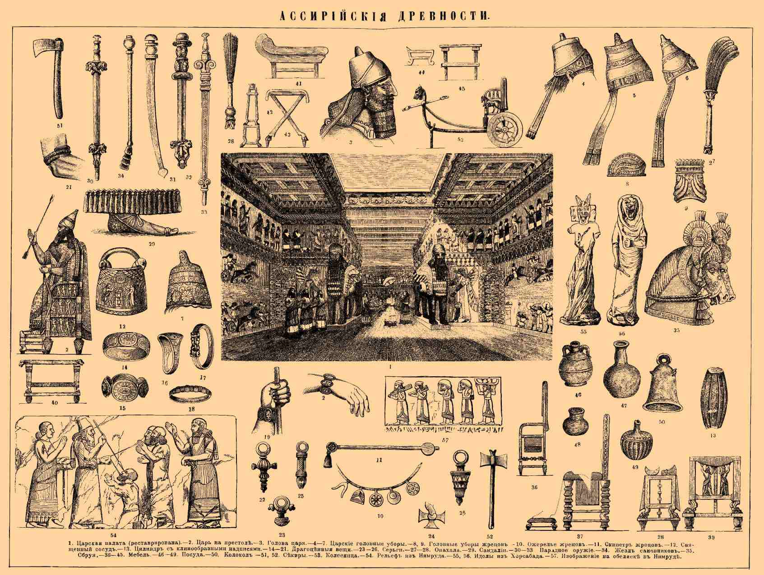
Освоение железа

Slide 3
Освоение железа
Во времена строительства пирамиды Хеопса люди пользовались медными орудиями труда.
В эпоху вавилонского царя Хаммурапи уже была распространена бронза.
Медь и бронза легко поддаются обработке.
Но медная руда встречается в природе редко и стоила довольно дорого.
К тому же металлы эти мягкие.
Иногда оказывалось сподручнее работать острым каменным ножом, чем медным.
Все стало меняться, когда ремесленники стали широко использовать железо.
Произошло это около 10-го века до н. э.

Slide 4
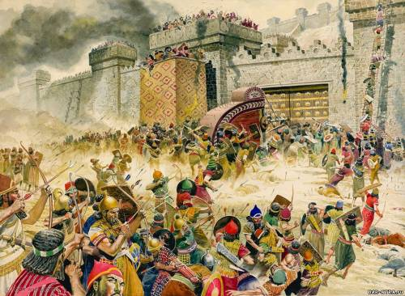
Ассирийское войско

Slide 5
Ассирийское войско
Значительную часть Ассирии составляли предгорья и горы, богатые залежами железной руды.
Ассирийцы издавна занимались охотой и скотоводством.
Они привыкли к суровому образу жизни.
В 8-м веке до н. э. их армия стала самой сильной в мире.
Воины были вооружены железными мечами, боевыми топориками.
Они имели круглые щиты, обитые металлическими бляхами, остроконечные шлемы, панцири и тугие луки
Ассирийцы впервые широко стали использовать конницу.
Всадники вооружены были длинными копьями и луками.
Ничто не могло остановить ассирийскую армию.
Если путь ей преграждала река, воины надували кожаные мешки и на них переправлялись вплавь.
Если город имел мощные крепостные сооружения, ассирийцы использовали таран.

Slide 6
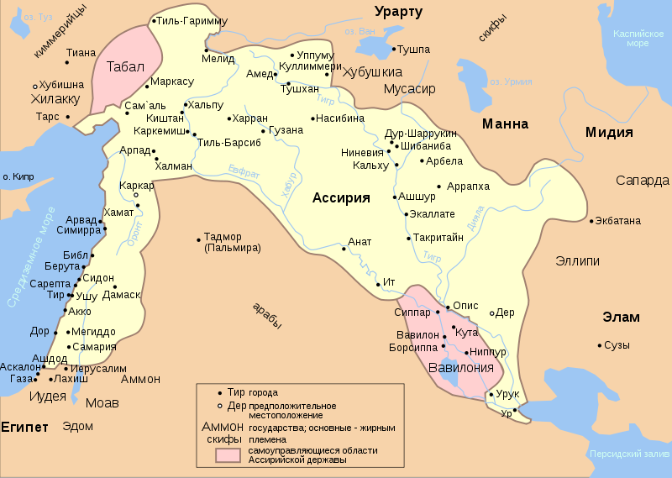
Завоевания ассирийских царей

Slide 7
Завоевания ассирийских царей
В 8-7-м веках до н. э. ассирийские цари завоевали Вавилон, Библ, Тир, Сидон, часть Палестины.
Совершали победонос­ные походы на юг — в Египет и на север — в горное царство Урарту.
Ассирийская военная держава охватывала огромную территорию - больше, чем любое государство прежних времен.
В завоеванных странах ассирийцы прибегали к страшным жестокостям, чтобы никто не осмелился восстать против них.
Они устраивали массовые казни, сажали пленников на кол, ослепляли, сдирали с них кожу.
Побежденных царей других стран впрягали вместо животных в колесницу ассирийского владыки.
В губы и ноздри им вставляли кольца и водили на веревке, полуголых и грязных держали в клетке у городских ворот.

Slide 8
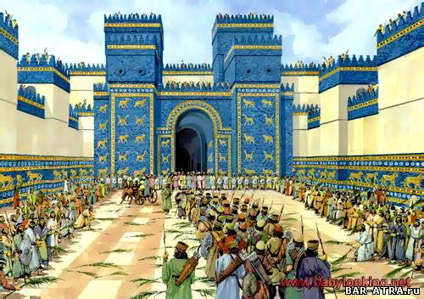
Царский дворец

Slide 9
Царский дворец
Дворец ассирийских царей был построен на искусственном холме и походил на крепость.
Его окружала белая стена с зубчатыми башнями.
С двух сторон у ворот стояли огромные изваяния добрых духов — крылатых быков с человеческим лицом.
У них пять ног — спереди казалось, что они стоят, а сбоку, что идут.
Стены комнат были покрыты росписями и рельефами, вырезанными на каменных плитах и раскрашенными.
Чаще всего это сцены из жизни самого царя.
Вот он мчится на колеснице, вот охотится на львов , вот принимает послов, которые распростерлись перед троном и целуют пол у его ног.

Slide 10
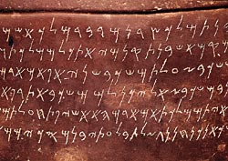
Библиотека глиняных книг

Slide 11
Библиотека глиняных книг
Один из последних ассирийских царей Ашшурбанапал был человеком образованным.
Он приказывал привозить в свой дворец не только драгоценности, но и книги.
Так была собрана большая библиотека.
В ней хранились ассирийские и вавилонские мифы, восхваления богов, молитвы и заклинания.
Были и сочинения мудрецов о движении небесных светил.
Ассирийцы верили в то, что по расположению планет можно угадать судьбу.
Их воображение поражали падающие звезды и хвостатые кометы.
Ассирийские звездочеты записывали время их появления и все, что затем произошло в государстве.
Они отмечали случаи землетрясений или ураганы, чтобы по этим необычным событиям, как по таинственным знакам, определить волю всемогущих богов.
На небосводе древние ученые искали все то, что было им известно на земле: созвездия напоминали земные города — например Вавилон, а где-то между звездами текли могучие реки Тигр и Евфрат.

Slide 12
Библиотека глиняных книг
Выглядела ниневийская библиотека совсем не так, как наша.
Ведь в Двуречье писали на глиняных табличках, которые хранили в сосудах.
После смерти Ашшурбанапала против ассирийского владычества восстали вавилоняне.
С ними заключили военный союз ливийцы, жившие к северо-вос­току от Двуречья.
В 612 году до н. э. Ниневия была осаждена союзниками и захвачена.
Дворец сгорел.
Согласно преданию, последний ассирийский царь, чтобы не попасть в плен, сам бросился в огонь пожара.

Slide 13
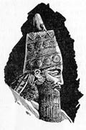
Великая ассирийская держава погибла.
А библиотека уцелела — глиняные книги не горят, они становятся прочнее после обжига.
Археологам приходится только собирать осколки табличек и соединять их вместе.
Так из многих кусочков, найденных в развалинах дворца Ашшурбанапала, ученые и восстановили миф о потопе, сказание о Гильгамеше и множество других клинописных книг.

Slide 14


Подумай
В каком веке стали широко использовать железо?
В каком веке ассирийская армия стала самой сильной в мире?
Около 10-го века до н. э.
В 6-ом веке до н. э.

Slide 15
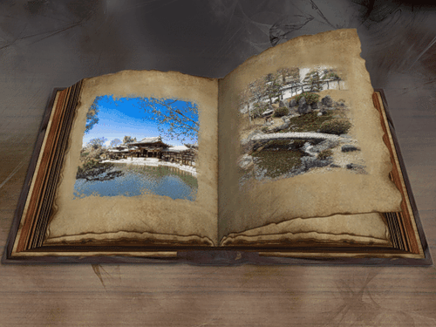
Список литературы
https://intolimp.org/publication/assiriiskaia-dierzhava.html\
История древнего мира 5 класс Вигасин,Годер,Свенцицкая
https://yandex.ru/images/search?text=ассирийская%20держава%20текст

Slide 16

СПАСИБО ЗА ВНИМАНИЕ!

